Slide 1
О Стратегии развития лесного комплекса Российской Федерации на период до 2030 года (в части лесного хозяйства)
ФЕДЕРАЛЬНОЕ АГЕНТСТВО ЛЕСНОГО ХОЗЯЙСТВА (РОСЛЕСХОЗ)
Заместитель руководителя Рослесхоза А. В. Панфилов
Директор ФБУ ВНИИЛМ А.А. Мартынюк
Пушкино, 27.04. 2018 г.

Slide 2
Взаимосвязь отраслевой стратегии с другими документами стратегического планирования
Стратегия социально-экономического развития РФ
Стратегия национальной безопасности РФ
Стратегия пространственного развития РФ
Обеспечивает реализацию
Разрабатывается
с учетом
Служит основой
для разработки документов в рамках планирования
и программирования
Стратегия развития лесного
комплекса
(лесного сектора
экономики)
Прогноз научно-технического развития РФ
Стратегический прогноз РФ
Прогноз социально-экономического развития РФ на долгосрочный период
Основы госполитики в области использования охраны, защиты и воспроизводства лесов
Госпрограммы РФ
Госпрограммы субъекта РФ
Плановые (программные) документы госкорпораций, госкомпаний, АО с госучастием

Slide 3
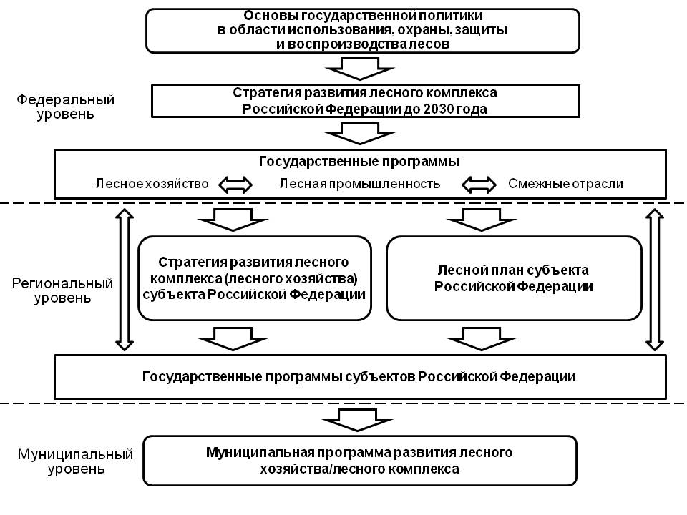
Иерархия документов стратегического лесного планирования

Slide 4
Основные проблемы, вызовы
1
Несовершенство системы лесоуправления
недостатки системы федерального лесного контроля (надзора)
снижение численности лесной охраны
разобщенность лесопожарных сил и средств
разрыв системы лесозащиты
низкое качество информации о лесах
снижение уровня квалификации кадров
недостаточный уровень материально-технического оснащения лесного хозяйства
2
Недостаточная эффективность арендных отношений
низкая мотивация арендаторов к эффективному освоению лесов и развитию лесной инфраструктуры
неэффективность экономического механизма освоения лесов
недостаточное качество лесохозяйственных работ
3
Негативные воздействия на леса
увеличение вероятности возникновения лесных пожаров, очагов вредных организмов
снижение биоразнообразия лесов и их фрагментация в местах интенсивного лесопользования
усиление деградации почв, эрозионных процессов, обезлесивания и опустынивания территорий
нелегальная заготовка древесины

Slide 5
Основные проблемы, вызовы
4
Истощение ресурсов древесины в традиционных районах развития лесной промышленности
5
Недостаточные объемы и качество воспроизводства лесов
несоответствие лесосеменной базы современным требованиям
недостаточный объем посадочного материала, в т.ч.: с улучшенными наследственными свойствами, сортового, с закрытой корневой системой
невыполнение плановых объемов некоммерческих рубок ухода
отсутствие компенсационных механизмов за использование лесов для реализации инфраструктурных проектов
6
Усиление экологических требований к лесам и лесному хозяйству
повышение значимости экологических услуг лесов
усиление глобальной значимости российских лесов в условиях изменения климата
необходимость выработки и реализации адаптационных мер лесов и лесного хозяйства к изменению климата
7
Снижение влияния отечественных научных исследований (научных организаций) на инновационное развитие лесного сектора экономики
потеря кадрового научного потенциала
ухудшение материально-технического обеспечения лесной науки

Slide 6
Общая оценка проекта Стратегии
Сохранен принцип необходимости разработки ЕДИНОЙ СТРАТЕГИИ, включающей лесное хозяйство и лесопромышленный комплекс
Цели Стратегии в общем увязаны с целями Основ государственной политики в области использования, охраны, защиты и воспроизводства лесов в РФ на период до 2030 г.
СТРАТЕГИЧЕСКАЯ ЦЕЛЬ ГОС. ЛЕСНОЙ ПОЛИТИКИ
Обеспечение потребностей экономики страны в лесных ресурсах и общественных потребностей в услугах лесов при сохранении благоприятной окружающей среды для граждан и биосферной роли лесов
ГЛАВНАЯ ЦЕЛЬ СТРАТЕГИИ
Создание инновационного и эффективного лесного сектора, обеспечивающего повышение его вклада в экономическое развитие РФ, адекватного потребностям экономики в лесных ресурсах и внешнеэкономическим интересам России, при гарантированном сохранении национальной и глобальной экологической значимости лесов страны
ЦЕЛЬ СТРАТЕГИИ В СФЕРЕ ЛЕСНОГО ХОЗЯЙСТВА
Достижение устойчивого лесоуправления, инновационного и эффективного развития использования, охраны, защиты и воспроизводства лесов, обеспечивающих опережающий рост лесного сектора экономики, социальную и экологическую безопасность страны, безусловное выполнение международных обязательств РФ в части лесов
Разработчиком учтены предложения Минприроды России и Рослесхоза в части следующих вопросов:
сценарные варианты развития ЛК
вопросы интенсификации использования и воспроизводства лесов
охраны, защиты и воспроизводства лесов
ценообразования на лесные ресурсы
развития лесной инфраструктуры
федерализации лесоустройства
осуществления ГИЛ и ведения лесного реестра
кадастрового учета лесных участков
развития ЕГАИС и ИСДМ-Рослесхоз
адаптации к изменениям климата и реализации Парижского соглашения
научного и кадрового обеспечения и т.д.

Slide 7
Задачи Стратегии (в части лесного хозяйства)
РЕШАЕМЫЕ ЗАДАЧИ:
повышение эффективности управления лесами и лесным хозяйством
гарантированное обеспечение экономики и общества лесными ресурсами и услугами лесов, в том числе через интенсификацию использования и воспроизводства лесов
повышение эффективности охраны лесов от пожаров, защиты лесов от вредных организмов и других неблагоприятных факторов, сохранение экологического потенциала лесов
повышение продуктивности и улучшение породного состава лесов на землях различного целевого назначения
повышение научно-технического, технологического и кадрового потенциала лесного хозяйства
Комплексное решение задач будет способствовать достижению цели по адаптации лесов к изменению климата и реализации комплекса мер по совершенствованию регулирования выбросов парниковых газов в лесном хозяйстве в соответствии с поставленной Президентом РФ задачей сокращения к 2020 году выбросов парниковых газов до уровня не более 75 % объема выбросов 1990 года

Slide 8
Задача: повышение эффективности управления лесами и лесным хозяйством
развитие структуры органов управления лесным хозяйством в субъектах РФ
развитие федерального надзора за исполнением субъектами РФ переданных полномочий в области лесных отношений и лесной охраны на уровне субъектов РФ, лесничествах (лесопарках)
модернизация институтов (инструментов), осуществляющих информационно-аналитическое обеспечение лесоуправления:
передача полномочий по лесоустройству и ведению государственного лесного реестра на федеральный уровень
гармонизация зон проведения лесоустройства и государственной инвентаризации лесов в единой системе учета лесов
технологическая модернизация лесоучетных работ на основе современных методов ДЗЗ с использованием мультиспектральных снимков, радарных космических снимков, а также инновационных разработок по актуализации таксационных и картографических баз данных
создание оптимальной финансово-экономической модели лесного комплекса на основе рентного подхода формирования платы за использование лесов
комплексное зонирование территории лесного фонда в целях оптимизации ведения лесного хозяйства
создание единой автоматизированной информационной системы Рослесхоза (ЕАИС Рослесхоз), интегрирующей:
ФГИС «Информационная система дистанционного мониторинга лесов» (ИСДМ-Рослесхоз)
Единую государственную автоматизированную информационную систему учета древесины и сделок с ней (ЛесЕГАИС)
ведомственный картографо-геодезический фонд, АС «Контроль за достоверностью актов лесопатологических обследований», ситуационный центр Рослесхоза

Slide 9
Задача: гарантированное обеспечение экономики и общества лесными ресурсами и услугами лесов, в т.ч. через интенсификацию использования и воспроизводства лесов
совершенствование принципов деления лесов по целевому назначению, правового режима использования, охраны, защиты и воспроизводства лесов различного целевого назначения, включая территории «зеленого пояса» вокруг населенных пунктов
переход к планированию использования лесов с учетом их экономической доступности (развития транспортной инфраструктуры) и деления по целевому назначению
разработка и внедрение моделей интенсивного использования и воспроизводства лесов на ранее освоенных территориях с истощенной лесосырьевой базой
реализация на принципах ГЧП создания и модернизации дорожной инфраструктуры в лесах, в первую очередь, в зонах интенсивного использования лесов и развития лесопромышленных кластеров
формирование условий для развития плантационного лесовыращивания
создание условий для реализации малым и средним бизнесом проектов по использованию лесов для целей заготовки недревесных лесных ресурсов, развития экотуризма и народных промыслов, связанных с лесом

Slide 10
Задача: повышение эффективности охраны лесов от пожаров, защиты лесов от вредных организмов и других неблагоприятных факторов, сохранение экологического потенциала лесов
формирование единой федеральной системы управления, координации и финансирования тушения лесных пожаров до введения режима ЧС
совершенствование лесопожарного зонировании территории лесного фонда
развитие сети наземных наблюдательных пунктов, повышение кратности авиапатрулирования и развитие аэрокосмических методов мониторинга лесных пожаров с использованием отечественных спутников нового поколения
развитие на базе ФБУ «Авиалесоохрана» межрегиональной системы тушения лесных пожаров на территории Сибири и Дальнего Востока с формированием летных подразделений, применением инновационных технологий тушения лесных пожаров (взрывчатых материалов, вызывание искусственных осадков и др.)
увеличение численности работников лесопожарных служб до нормативной в районах создания новых лесопромышленных кластеров
создание и внедрение механизмов экономического стимулирования вовлечения муниципалитетов и общественности в работу по профилактике лесных пожаров
продолжение практики технического оснащения наземных и авиационных служб по охране лесов от пожаров за счет средств федерального бюджета и бюджетов субъектов РФ
совершенствование технологий прогноза возникновения и развития очагов массового размножения вредных организмов, в том числе, инвазивных видов
развитие дистанционных методов лесопатологического мониторинга лесов в единой системе лесного мониторинга
расширение ассортимента средств защиты лесов, разработка новых средства защиты лесов, прежде всего, биологических препаратов (грибных, вирусных и др.) и энтомофагов
развитие и диверсификация единой государственной автоматизированной системы учета древесины и сделок с ней (ЛесЕГАИС)
реализация комплекса долгосрочных мер по адаптации лесов и лесного хозяйства к изменениям климата и совершенствованию регулирования выбросов парниковых газов в лесном хозяйстве

Slide 11
Задача: повышение продуктивности и улучшение породного состава лесов на землях различного целевого назначения
развитие региональных систем лесохозяйственных мероприятий и региональных нормативов лесовосстановления и лесоразведения, ухода за лесами, ухода за лесосеменными объектами
обеспечение инвентаризации объектов лесосеменной базы с применением методов генетического маркирования
поэтапное обеспечение контроля за оборотом репродуктивного материала лесных растений, в том числе с закрытой корневой системой
развитие сети ЛССЦ и тепличных комплексов по выращиванию сеянцев с закрытой корневой системой из семян улучшенного качества на основе ГЧП
реализация принципа компенсационного лесовосстановления взамен лесных площадей, изымаемых на длительный период под создание промышленных объектов, объектов нелесной инфраструктуры
осуществление технической модернизации воспроизводства лесов за счет локализации отечественного производства лесохозяйственной техники и оборудования
разработка и осуществление комплекса мер по увеличению объемов защитного лесоразведения в РФ
развитие мониторинга воспроизводства лесов

Slide 12
Задача: повышение научно-технического, технологического и кадрового потенциала лесного хозяйства
создание условий для модернизации и повышения конкурентоспособности лесной науки и образования через опережающее развитие технологической и технической оснащенности лесной науки, коммерциализацию научных разработок и внедрение инновационной научно-технической продукции в лесной комплекс
концентрация финансовых ресурсов на разработке научных проектов, нацеленных на конкретный результат (новые технологии, новые материалы, логистические решения, программные продукты и т.п.)
развитие системы инкубирования наукоемких компаний на основе инновационных разработок в лесной отрасли
реализация моделей интеграции лесной науки и образования на основе создания совместных инновационно-технологических центров, научно-образовательных кластеров, центров компетенции, исследовательских проектов молодых ученых и коллективов

Slide 13
Развитие кластерного подхода в лесном комплексе
Минприроды России и Рослесхоз поддерживают КЛАСТЕРНЫЙ ПОДХОД в развитии лесного комплекса, ориентированный на развитие внутреннего рынка лесоматериалов, дальнейшее привлечение инвестиций в создание мощностей по глубокой переработке древесины внутри страны и увеличение поступлений за счет экспорта лесопродукции с высокой добавленной стоимостью
Требования к территориям расположения лесопромышленных кластеров:
ориентация на развитие, прежде всего, крупных вертикально-интегрированных холдингов
ориентация на интенсивные модели использования и воспроизводства лесов
обеспечение развития ЛПК при гарантированном сохранении экологических и социальных функций лесов
внедрение экономических моделей, обеспечивающих рентабельность ведения лесного хозяйства

Slide 14
Дальнейшие действия (в части лесного хозяйства)
Доработка текста Стратегии в части аналитических оценок и направлений развития лесного комплекса по макрорегионам (федеральным округам), в том числе по результатам публичного обсуждения
Доработка Плана («дорожная карта») реализации Стратегии на краткосрочный (среднесрочный) период
Подготовка (совместно с Минпромторгом РФ) проекта Стратегии к рассмотрению в Правительстве Российской Федерации

Slide 15
СПАСИБО ЗА ВНИМАНИЕ!

